Slide 1

国際ロータリー 第2520地区
ロータリーカードのすすめ
2023年8月5日（土）
ロータリーカード推進委員長 山 本 茂
二戸RC

Slide 2


ロータリーカードのご紹介
ロータリーカードって？
年間ポリオにいくら？
何種類？
使い方は？

Slide 3
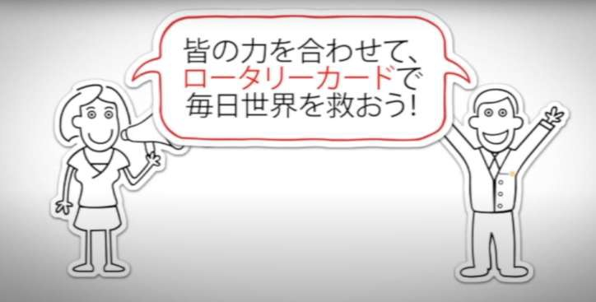
ロータリーカード推奨ビデオ
ビデオリンク： https://www.youtube.com/watch?v=3oxmxUac7cM

Slide 4


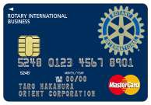


ロータリーカードの歴史
2000年９月 | 2003年２月 | 2013年７月 | 2016年２月 | 2017年３月
VISA Card個人 | MasterCard個人 (オリコ) | MasterCard法人（オリコ） | Diners Clubクラブカード | Diners Club 個人
米国で誕生！ | 日本で誕生！ | 法人 向けに誕生！ | 世界初！！ 地区・クラブ・委員会専用のカードが誕生！ | 高額決済カード誕生！

Slide 5




ロータリーカードの種類と概要
 | マスターカード個人 |  | マスターカード | ダイナースクラブ
 | スタンダード / ゴールド |  | 法人 | クラブカード / 個 人
デザイン
年会費 | 無料 | 10,000円 | 3,000円 | 無料 | 22,000円
ポリオ根絶支援資金 | 利用額 | 利用額 | 利用額 | 利用額 | 利用額
 | 0.30% | 0.30% | 0.50% | 0.30% | 0.30%
 |  | 年会費 | 年会費 |  | 入会報奨金
 |  | 3,000円 | 1,500円 |  | 5,000円

Slide 6
ロータリーカード利用額の推移
コロナ禍
20億4,600万円
20億7,541万円
21億5,111万円
19億7,750万円
19億9,100万円
17億2,100万円
17億349万円
121%
UP
2016-17 2017-18 2018-19 2019-20 2020-21 2021-22 2022-23
7-4(10ヶ月)

Slide 7


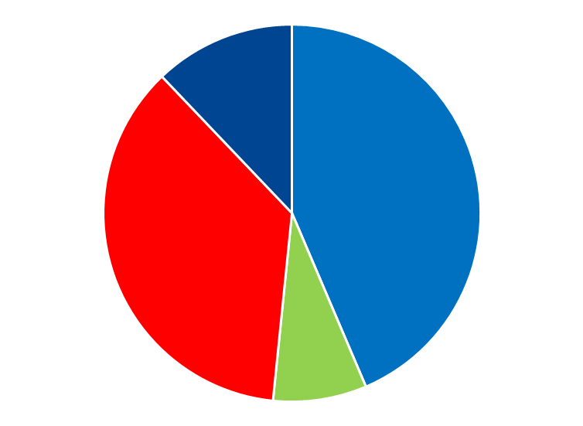
ロータリーカード利用額内訳
 | 種類 | 割合 | 利用金額
 | オリコ 個人カード | 44.4% | 9億5,418万円
 | オリコ 法人カード | 8.1% | 1億7,446万円
 | ダイナース クラブ・地区・ 委員会カード | 35.4% | 7億6,232万円
 | ダイナース 個人カード | 12.1% | 2億6,015万円
ダイナース
個人
12.1%
オリコ
マスターカード
44.4%
ダイナース
クラブカード
35.4%
オリコ
法人
8.1%
2022-23年度 7-4月計 21億5,111万円

Slide 8
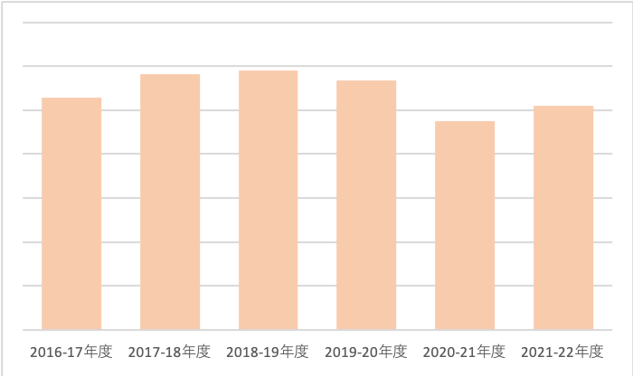
ポリオ根絶への活動資金額の推移
コロナ禍
1,164万円
1,183万円
1,134万円
1,058万円
1,021万円
949万円
108%
UP

Slide 9
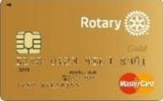
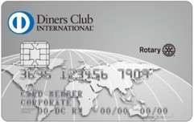


各種カードの用途に応じた利用例
活動費
交通・宿泊
ETC
人頭分担金
通信費などの事務局運営費
財団寄付金
例会運営費
地区大会 セミナー施設料
ロータリーグッズ購入費
国際大会登録料

Slide 10
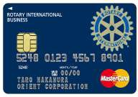


ビジネスカード利用のすすめ
オリコ ダイナース

Slide 11

ビジネス経費 カード決済
オリコ＆ダイナース
 | ビジネスカード種類 | 割合 | ビジネス経費利用金額
 | オリコ | 55% | 1億7,446万円
 | ダイナース | 45% | 1億4,114万円
 | 2022-23年度 7-4実績 |  | 3億1,560万円
45% 55%
2022-23年度(7-4月)
ビジネス経費としてカード決済額 合計 3億1,560万円

Slide 12


ロータリー活動以外でも使えます
日々の生活で利用
買い物
ガソリン代・駐車料金
ETC利用料金
Amazon/楽天などのオンラインショッピング
自動車税（都道府県により可能）
通院、薬代
（クレジットカード支払い可能な病院・薬局）
その他

Slide 13
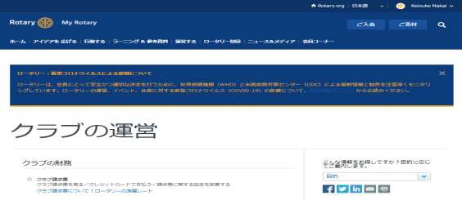
具体例１：人頭分担金の支払い（半期に一度）
My Rotaryをご利用ください。
My ROTARYに
ログイン後、
「運営する」にカーソルを合わせ
「クラブと地区の運営」
「クラブの運営」をクリック
全クラブ利用可
PCから即時決済
銀行振込手数料無し
利用マニュアル有

Slide 14
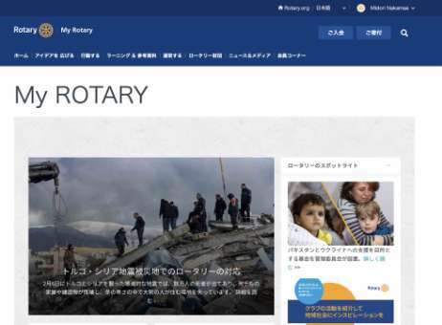
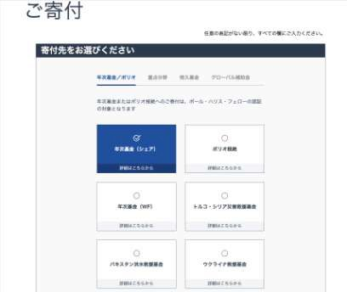
具体例２：オンライン財団寄付の方法
My Rotaryをご利用ください。
My ROTARYに
ログイン後、
「寄付」をクリック

Slide 15
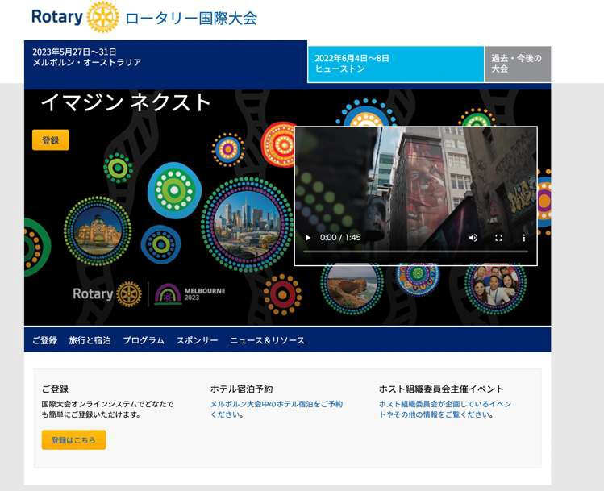

具体例3：国際大会の登録
国際大会登録サイト：https://convention.rotary.org/ja

Slide 16

カード会社の連絡先
ロータリーカード担当連絡先は変更があれば各地域より
お知らせします。
オリコカード担当者
株式会社オリエントコーポレーション
カード・ペイメントグループ カード営業部 推進Ⅰチーム石川 和也
電話番号:03-5877-5531
E－MAIL：kazuya.ishikawa@onet.orico.co.jp https://www.orico.co.jp/merchant/rotary/index.html
ダイナースカード担当者
三井住友トラストクラブ株式会社提携営業部 提携推進第1チーム加藤 眞由美
電話番号：TEL 03-6770-2547
E－MAIL：Mayumi.Kato@sumitclub.jp https://www.diners.co.jp/ja/entry_form/lp/rotary/i
ndex.html

Slide 17
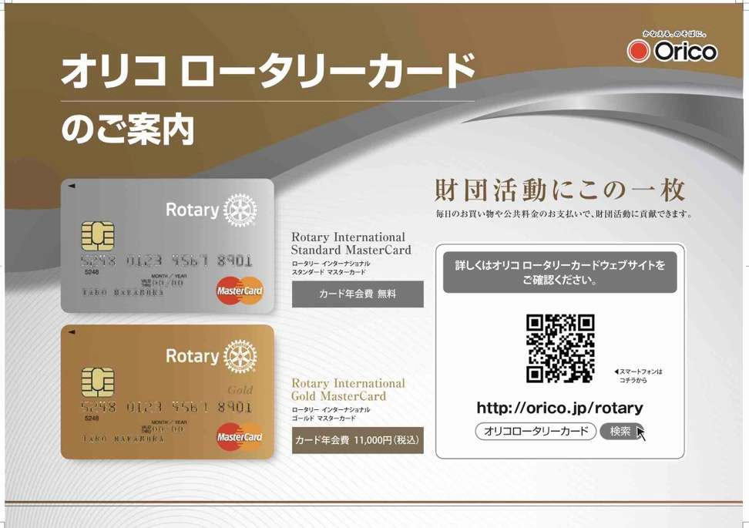
推進資料紹介（オリコカード）
PDF版
あり

Slide 18
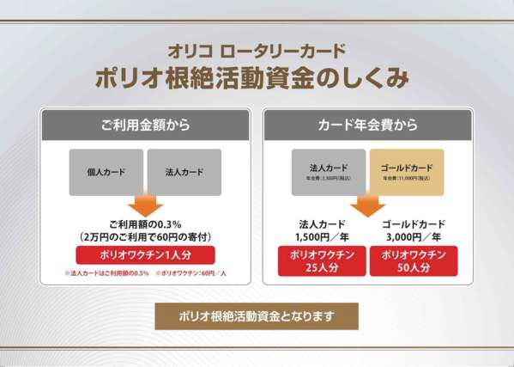
推進資料紹介（オリコカード）
PDF版
あり

Slide 19

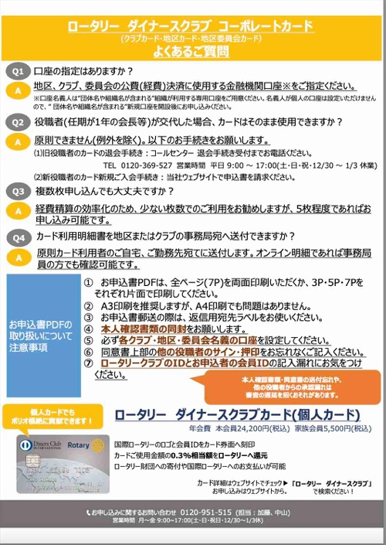
推進資料紹介（ダイナースカード）
PDF版あり

Slide 20
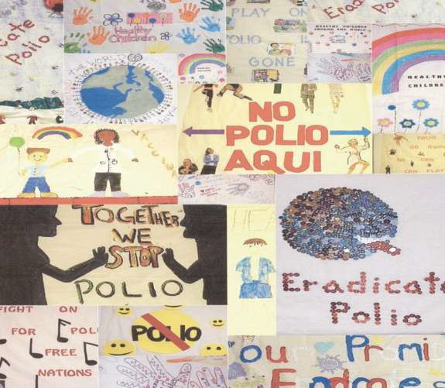
ロータリーカードを作って
使って
奉仕活動に
役立てましょう！
国際ロータリー
「ポリオにうち克つ」よりハーバート A. ピグマン著

